Slide 1
Programación Web
Sesión 13: Implementación de una página web
empleando Bootstrap: Carrusel de datos y tabletas

Slide 2
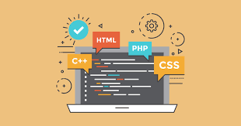
Objetivo
Conocer los principales Entornos de Desarrollo Integrados para la Programación Web.

Slide 3

Agenda
Manejo de carruseles de datos
Manejo de tabletas

Slide 4

Carrusel de datos:
Comprende una secuencia de datos que se presentan uno tras otro.
Por lo general la secuencia corresponde a un conjunto de imágenes.

Slide 5


Slide 6
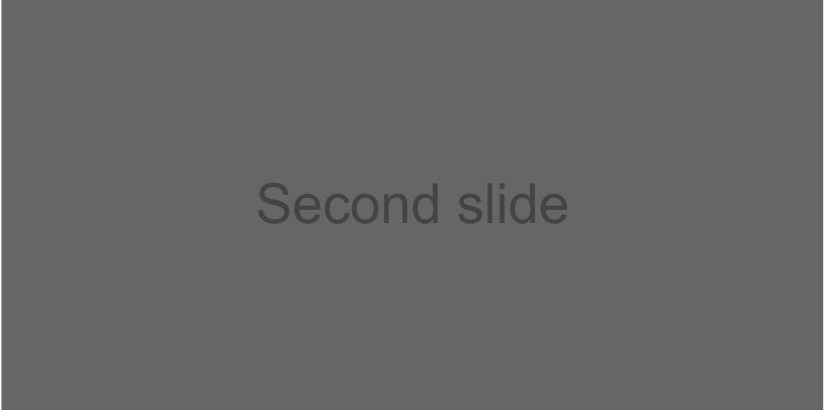
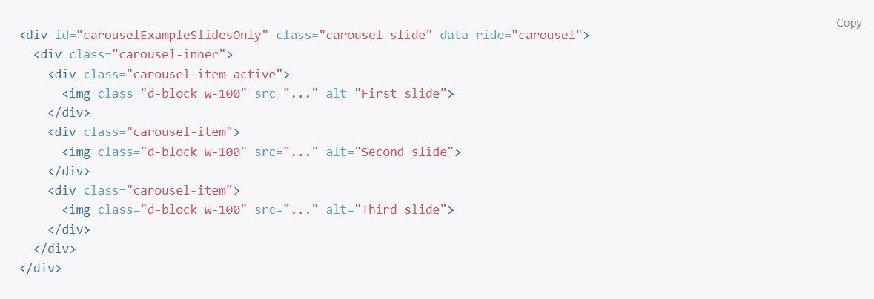
Estructura básica:

Slide 7
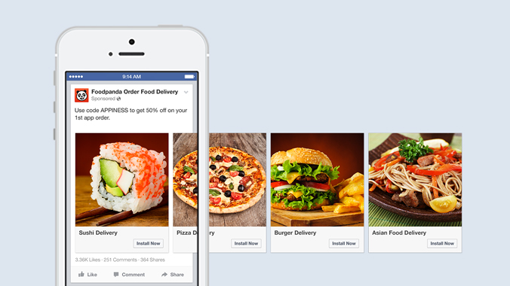
Tabletas de datos:
Comprende una sección para poder presentar información determinada de un ítem o producto.

Slide 8

Tabletas de datos:
Por lo general comprenden un título, una imagen y un texto descriptivo.
También suelen ir acompañadas de un enlace de redirección hacia un video u otro sitio.

Slide 9
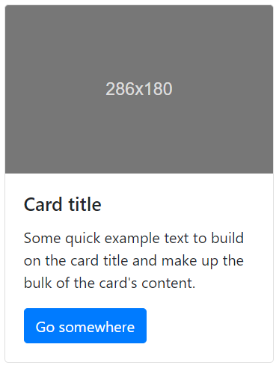
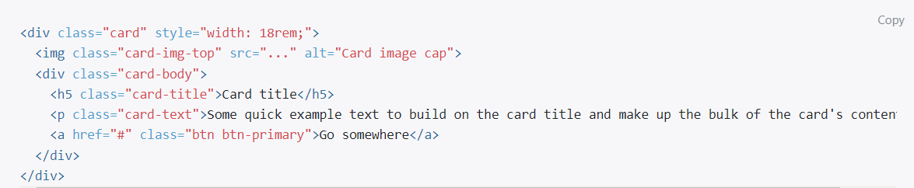
Estructura básica:

